Slide 1
Развивающие игры для детей раннего возраста

Slide 2
Уровни взаимодействия детей раннего возраста в играх
Игра в одиночку
Игра – наблюдение
Параллельная игра
Ассоциативная игра
Совместная игра

Slide 3
Игры на развитие практических действий

Slide 4
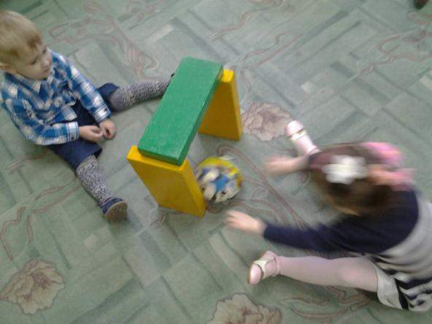
Игры с мячами
Цель: учить детей удерживать в руках круглые предметы разного объема

Slide 5
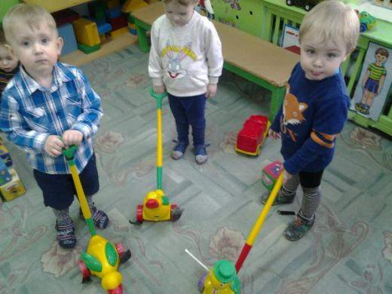
Игры с каталками и тележками
Цель: учить захватывать ручки тележек, веревочку, к которой привязана машина; учить управлять движением предмета, меняя его скорость и направление

Slide 6
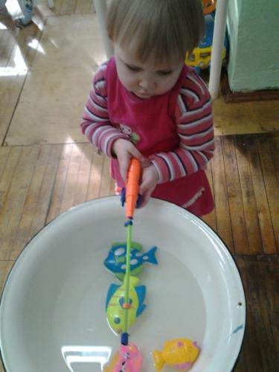
Игры с сачками, удочками, черпачками
Цель: учить захватывать игрушки с помощью различных предметов

Slide 7
Игры с молоточками, колышками, палочками
Цель: учить пользоваться молоточком, проталкивать предметы в трубки разного диаметра

Slide 8
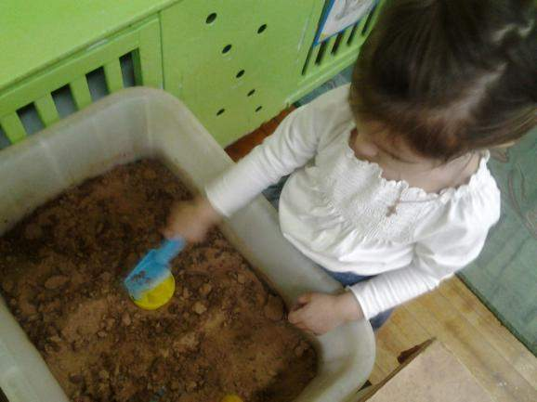
Игры с лопатками и совочками
Цель: учить с помощью различных приспособлений насыпать, высыпать, копать, перемешивать сыпучие материалы

Slide 9
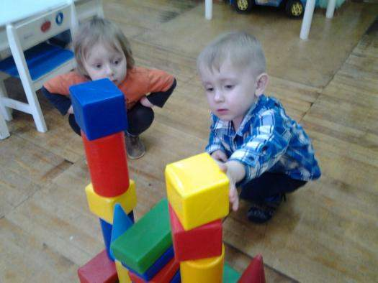
Игры с конструкторами
Цель: учить свободно манипулировать деталями конструктора, самостоятельно открывая способы их крепления, создавая разнообразные фигурки и постройки

Slide 10
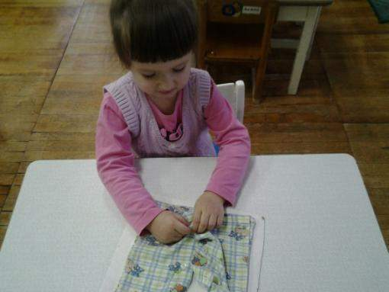
Игры с кнопками, застежками, замочками
Цель: развитие координации движений глаз и рук с помощью манипулирования разнообразными кнопками, застежками, шнурками

Slide 11
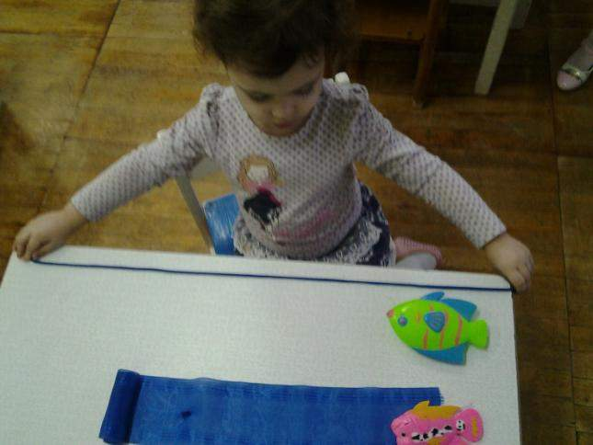
Игры с лентами, нитками, веревочками
Цель: развитие мелкой моторики с помощью использования разной шнуровки

Slide 12
Игры на развитие познавательной активности
Цель: стимулировать познавательную активность с помощью незнакомых предметов, игрушек с секретами и сюрпризами, учить познавать явные и скрытые свойства предметов; закреплять исследовательскую деятельность

Slide 13
Игры на развитие зрительного восприятия

Slide 14
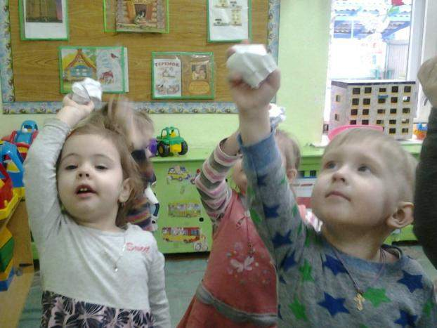
Игры с бумагой
Цель: обогащать сенсорного опыта, знакомство с разнообразными свойствами бумаги

Slide 15
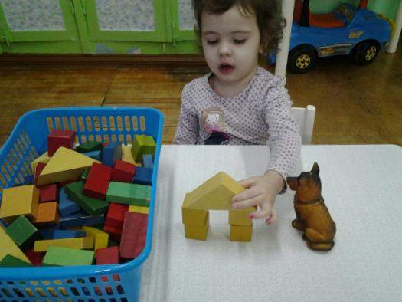
Игры с кубиками
Цель: учить соотносить размеры, подбирать подходящие детали, контролировать результат; осваивать приемы плоскостного конструирования

Slide 16
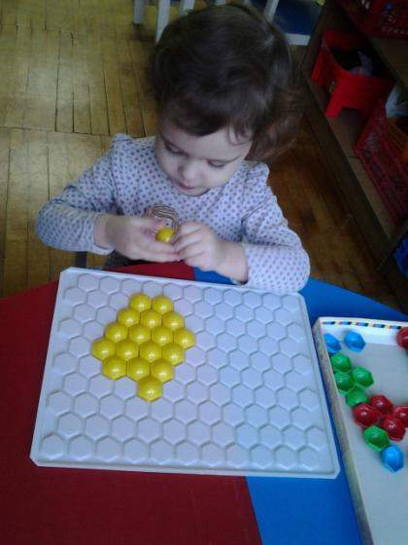
Игры с мозаикой
Цель: развивать мелкую моторику, целенаправленность; обогащать сенсорный опыт; учить подбирать детали по цвету, рисунку

Slide 17
Игры с разными предметами
Цель: учить различать размеры и цвета предметов, контролировать результат

Slide 18
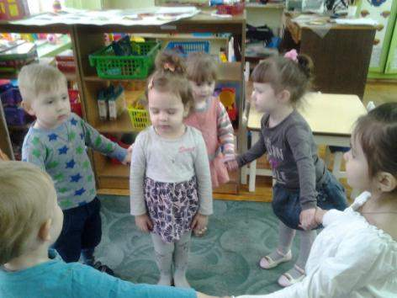
Игры на развитие слухового восприятия
Цель: учить различать громкие и тихие, а также характерные звуки; определять направление, откуда идет звук

Slide 19
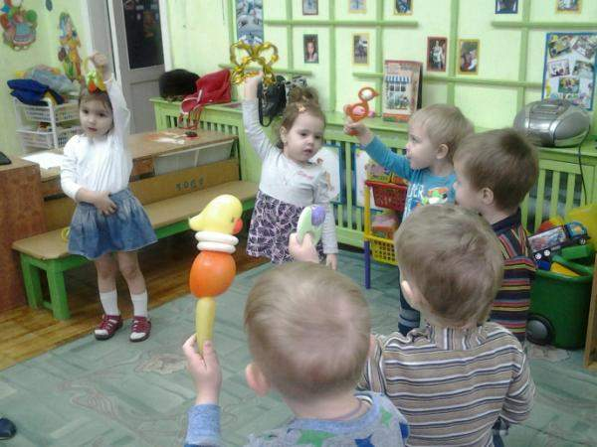
Игры на развитие внимания
Цель: развитие зрительного и слухового внимания

Slide 20
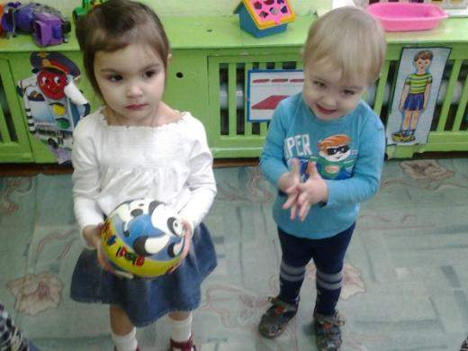
Игры на развитие памяти
Цель: развитие различных видов памяти: слуховой, зрительной, двигательной, образной, словесной

Slide 21
Игры на развитие воображения

Slide 22
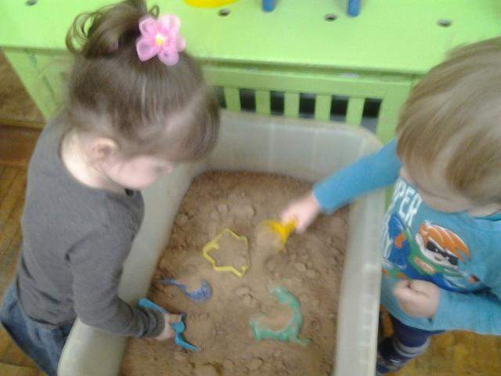
Игры с песком
Цель: развитие творческих способностей, знакомство со свойствами песка

Slide 23
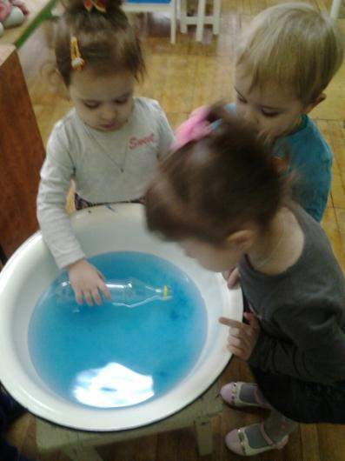
Игры с красками
Цель: развитие познавательной активности, цветовосприятия, обогащение сенсорного опыта; знакомство с различными свойствами красок

Slide 24
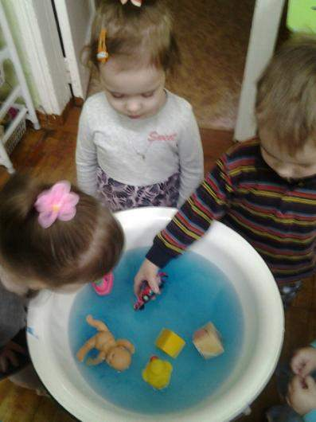
Игры на развитие речи
Цель: развитие познавательной активности; овладение произвольным дыханием

Slide 25
Игра – одна из тех видов детской деятельности, которой используется взрослым в целях воспитания дошкольников, обучая их различными действиями с предметами, способами и средствами общения. В игре ребенок развивается как личность, у него формируется те стороны психики, от которых впоследствии будут зависеть успешность его учебной и трудовой деятельности, его отношения с людьми.

